Slide 1
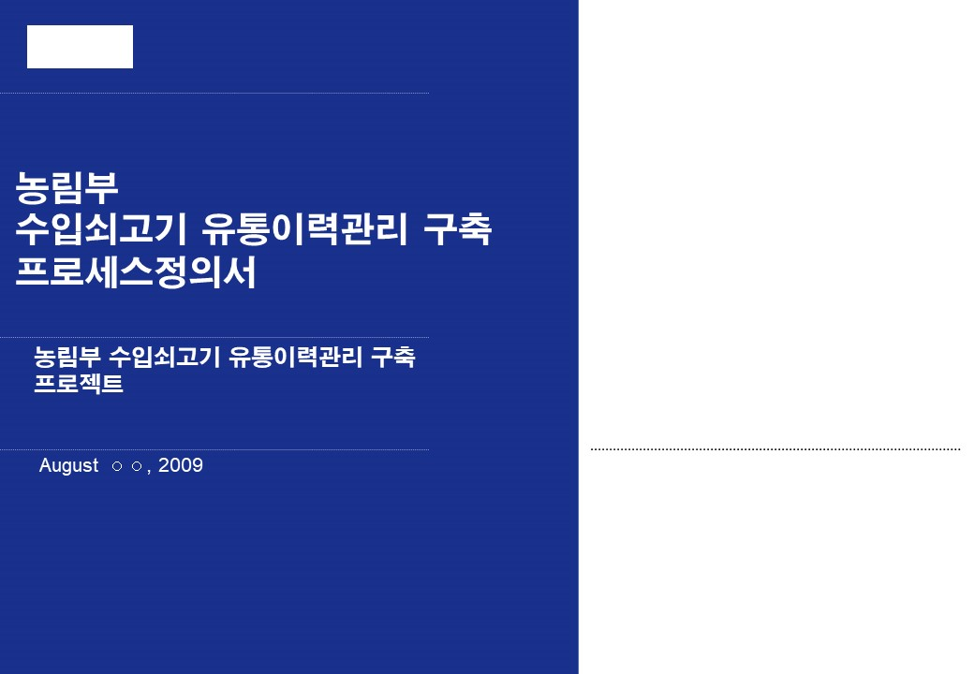
2021-05-17
김정원

Slide 2







2. 세부 Process
P5.3.1 중간유통업체
프로세스 ID | P1.1.1 | 프로세스 명 | 자발적 회수관리 | Owner
1.프로세스 Flow
창고
수입판매업자
중간유통업체
판매업체
s
P1.1.1.1
Manual
P1.1.1.4
Manual
위해발생인지
회수사실공표
P1.1.1.2
Manual
P1.1.1.5
Manual
P1.1.1.6
Manual
A
회수계획수립.제출
회수조치
회수결과제출
·축산물의 명칭
·영업자 및 업소 명칭
·판매경로, 판매량,제저일,유통기한
·회수사유
·회수방법, 기간 및 장소
·회수한 축산물의 처리방법
·공표방법
·축산물 명칭
·생산량,판매량,회수량 및 미회수량·
·미회수량에 대한 내역 및 조치계획
·재발방지를 위한 대책
P1.1.1.3
Manual
회수계획수신
허가/신고
관청
P1.1.1.3
Manual
회수계획수신
P1.1.1.3
Manual
회수계획수신

Slide 3
2. 세부 Process
P1.1.1
프로세스 ID | P1.1.1 | 프로세스 명 | 자발적 회수관리 | Owner
1.프로세스 Flow
영업자/판매자
농식품부 (국립수의과학 검역원)
시·도
시·군·구
허가/신고
관청
P1.1.1.9
Manual
A
보완조치/보완결과제출
P1.1.1.7
Manual
P1.1.1.8
Manual
P1.1.1.10
Manual
회수결과수신
보완요구
보완결과수신/평가
미흡여부
Yes
P1.1.1.7
Manual
No
P1.1.1.8
Manual
P1.1.1.10
Manual
회수결과수신
보완요구
보완결과수신/평가
F
P1.1.1.7
Manual
P1.1.1.8
Manual
P1.1.1.10
Manual
회수결과수신
보완요구
보완결과수신/평가

Slide 4









2. 세부 Process
P1.1.2
프로세스 ID | P1.1.2 | 프로세스 명 | 명령에 의한 회수, 폐기관리 | Owner | 곽지훈
1.프로세스 Flow
영업자/판매자
농식품부 (국립수의과학 검역원)
시,도
시,군,구
P1.1.2.3
Manual
P1.1.2.4
Manual
P1.1.2.6
Manual
P1.1.2.8
Manual
구매요청접수
회수결과제출
유퉁,판매금지
회수계획수립/제출
회수조치
P1.1.2.7
Manual
회수광고게재
P1.1.2.1
Manual
P1.1.2.2
Manual
P1.1.2.5
Manual
P1.1.2.6
Manual
위해발생인지
회수명령
회수계획수신
공표명령

Slide 5
2. 세부 Process
P1.1.2
프로세스 ID | P1.1.2 | 프로세스 명 | 명령에의한 회수·폐기관리 | Owner | 박세웅
1.프로세스 Flow
영업자/판매자
농식품부 (국립수의과학검역원)
시·도
시·군·구
보완조치 완료 후 7일 이내
P1.1.2.11
Manual
보완조치/
보완결과제출
·회수조치 미 이행 시
축산물위생감시원으로 하여금
압류·폐기하게 할 수 있음
P1.1.2.9
Manual
미흡여부
YES
P1.1.2.10
Manual
P.1.1.2.12
Manual
A
회수결과수신/평가
보완요구
보완결과수신/평가
NO
F

Slide 6
2. 세부 Process
P1.1.2
프로세스 ID | P1.1.3 | 프로세스 명 | 해외 위생정보동향 관리 | Owner | 박세웅
1.프로세스 Flow
영업자/판매자
농식품부 (국립수의과학검역원)
P1.1.3.5
Manual
F
보완요구
세일
P1.1.3.1
Manual
P1.1.3.2
Manual
P1.1.3.3
Manual
P.1.1.3.4
Manual
A
해외정보수집
정보가공
보완조치/
보완결과제출
보완결과수신/평가
· OIE, WTO등 해외관련 사이트 검색
· 해외파견 농무관을 통한 정보 수집
· 기타
·아래한글 파일 작성
·검역원 홈페이지 게시판에 게재함으로써 농림수산식품부 보고 갈음

